Slide 1

Emprego da Inteligência de Defesa nos Jogos Olímpicos e Paraolímpicos Rio 2016

Slide 2
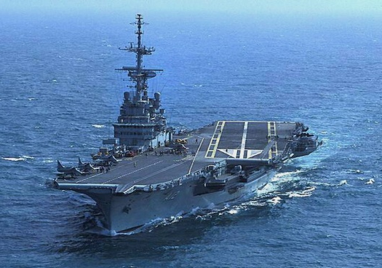
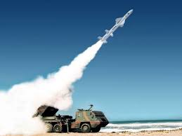
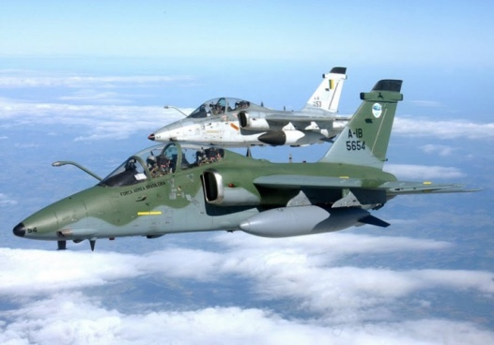
OBJETIVO
Apresentar os principais aspectos do emprego da Inteligência de Defesa nos Jogos OLÍMPICOS e PARAOLÍMPICOS RIO 2016.

Slide 3
Roteiro
1. Introdução
2. Jogos Olímpicos e Paraolímpicos Rio 2016
3. Sistema de Inteligência de Defesa
4. Organização das Forças Militares
5. Estrutura de Inteligência
6. Conclusão

Slide 4
Roteiro
1. Introdução
2. Jogos Olímpicos e Paraolímpicos Rio 2016
3. Sistema de Inteligência de Defesa
4. Organização das Forças Militares
5. Estrutura de Inteligência
6. Conclusão

Slide 5
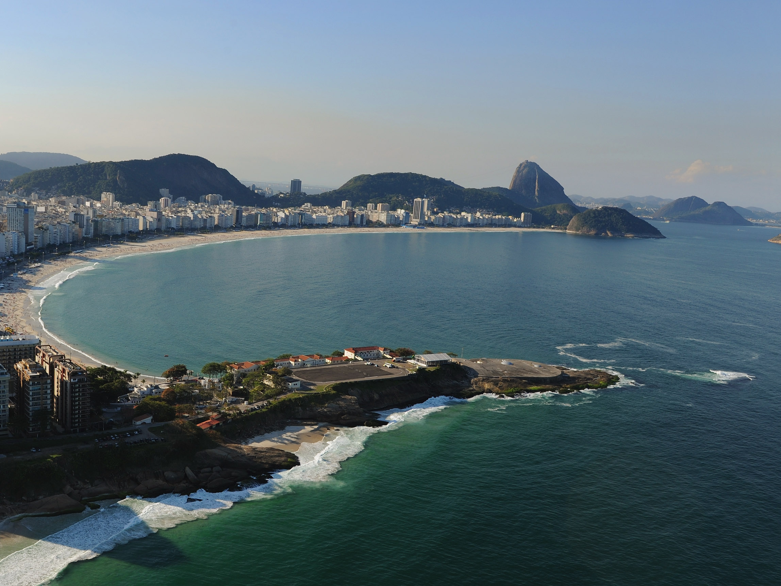







Introdução

Slide 6
Roteiro
1. Introdução
2. Jogos Olímpicos e Paraolímpicos Rio 2016
3. Sistema de Inteligência de Defesa
4. Organização das Forças Militares
5. Estrutura de Inteligência
6. Conclusão

Slide 7
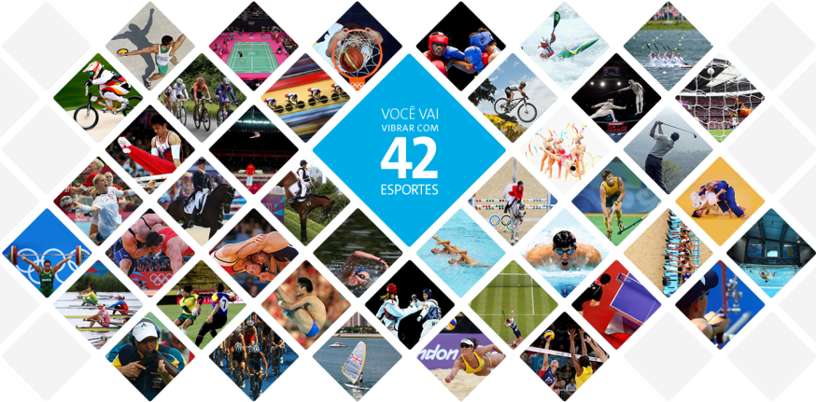
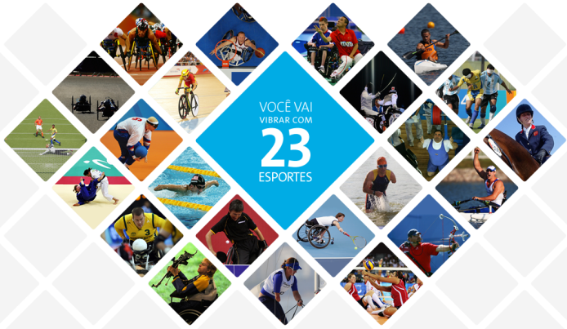
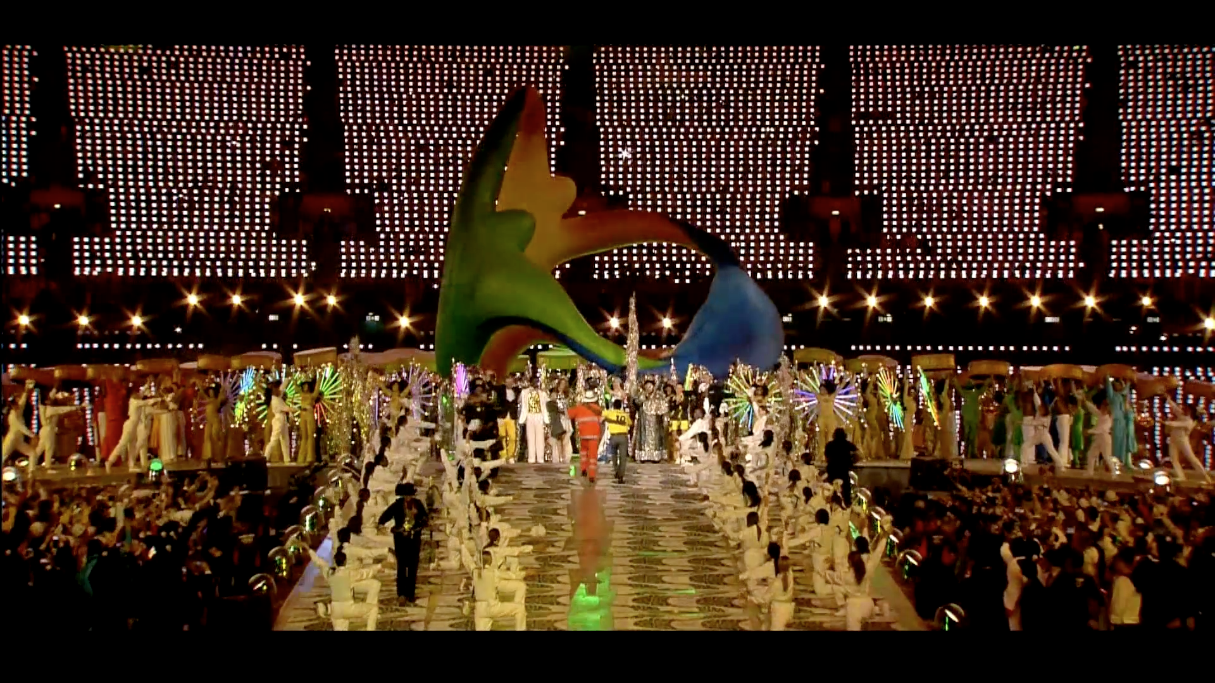
Jogos OLÍMPICOS E PARAOLÍMPICOS RIO 2016
Jogos OLÍMPICOS
Jogos PARAOLÍMPICOS
65 CAMPEONATOS
- 39 eventos-teste
- 4 cerimônias (Aberturas e Encerramentos)
- 100 dias com Revezamento da Tocha

Slide 8
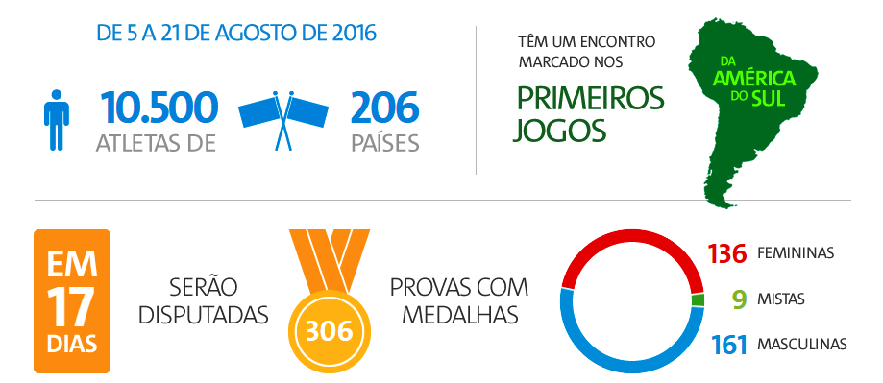
Jogos OLÍMPICOS RIO 2016

Slide 9
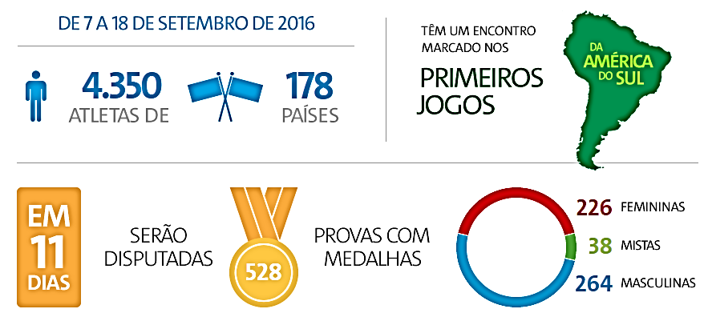
Jogos PARAOLÍMPICOS RIO 2016

Slide 10
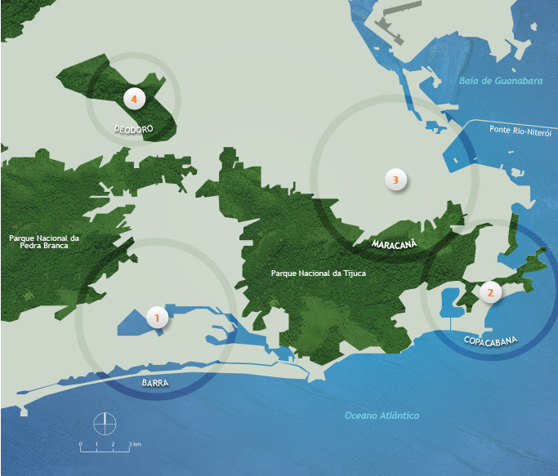
Setores Olímpicos
9
4
4
15

Slide 11
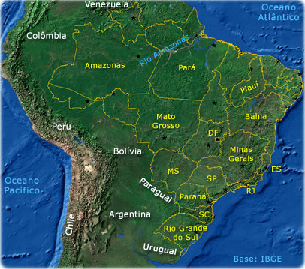
Cidades do Futebol

Slide 12
Roteiro
1. Introdução
2. Jogos Olímpicos e Paraolímpicos Rio 2016
3. Sistema de Inteligência de Defesa
4. Organização das Forças Militares
5. Estrutura de Inteligência
6. Conclusão

Slide 13
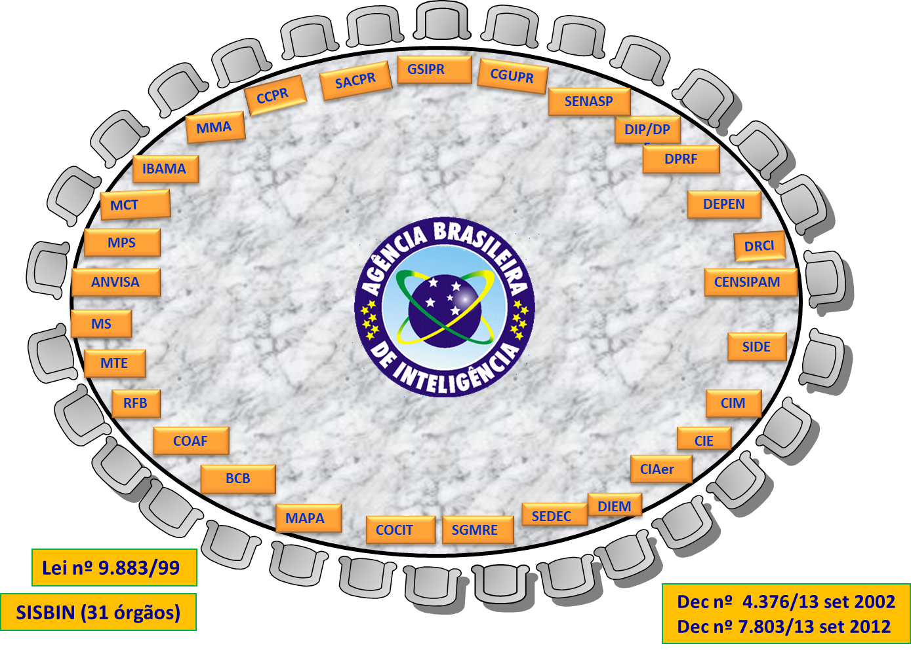
SISTEMA BRASILEIRO DE INTELIGÊNCIA - SISBIN

Slide 14
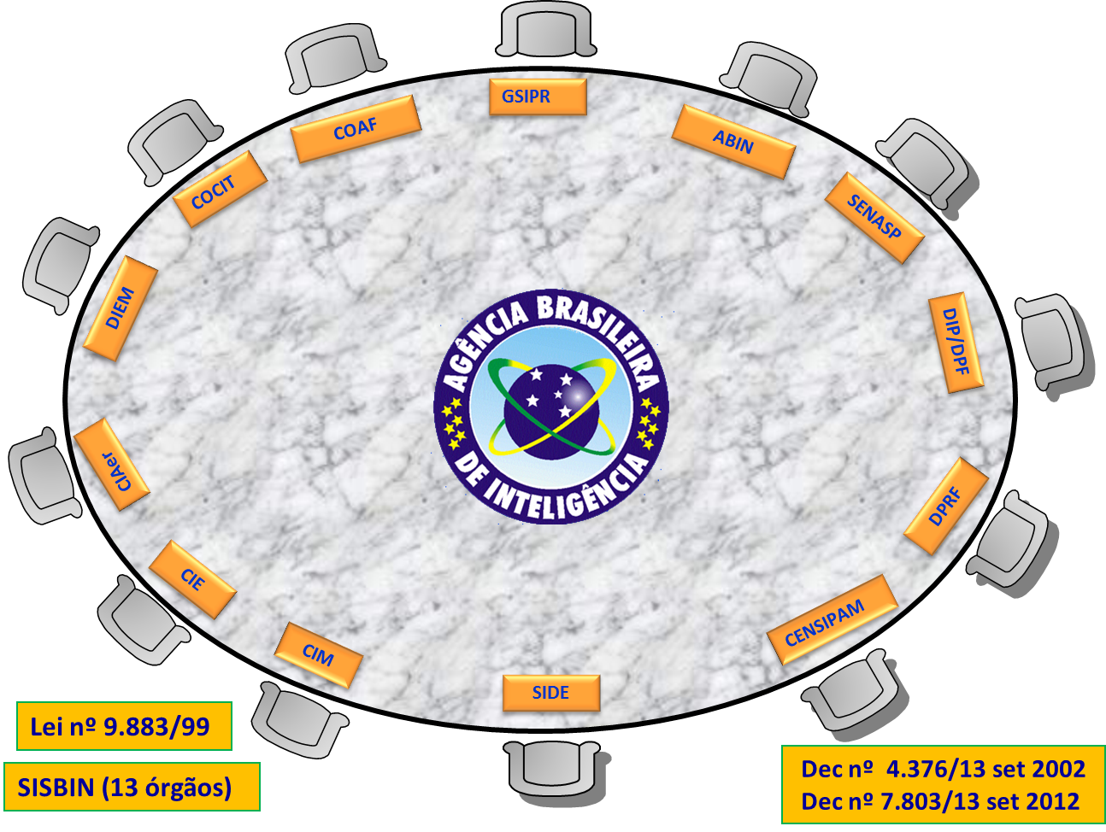
CONSELHO CONSULTIVO - SISBIN

Slide 15

SUBSISTEMA DE INTELIGÊNCIA DE SEGURANÇA PÚBLICA
COPEI
ABIN
P R F
SENASP
POLÍCIA FEDERAL
DEFESA
COAF
DEFESA CIVIL
Dec Nº 3.695, 21/12/2000

Slide 16
SISTEMA DE INTELIGÊNCIA DE DEFESA - SINDE
CIM
EMA
COM
OP
NAV
EMAER
SIDE
CIAER
CIE
EME
PN Nº 227/MD, 19/6/2002

Slide 17
Roteiro
1. Introdução
2. Jogos Olímpicos e Paraolímpicos Rio 2016
3. Sistema de Inteligência de Defesa
4. Organização das Forças Militares
5. Estrutura de Inteligência
6. Conclusão

Slide 18
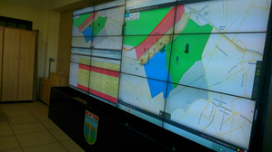
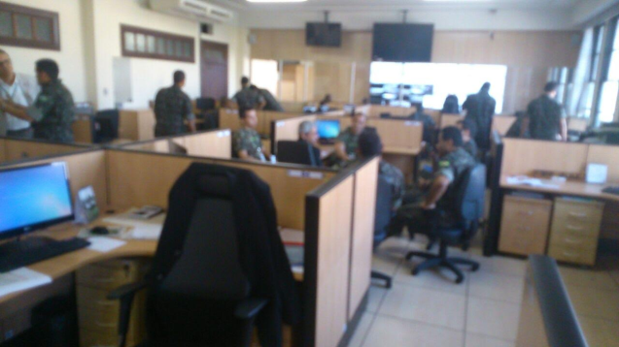
Orientações Gerais para as FORÇAS ARMADAS
PLANO ESTRATÉGICO DE EMPREGO CONJUNTO DAS FORÇAS ARMADAS
PLANOS DOS COMANDOS CONJUNTOS
DIRETRIZ MINISTERIAL
(PN Nº 232/MD 30/01/2015)

Slide 19
ORGANIZAÇÃO
C E M C F A
CGDA RIO
CDA
CCPCT
CCFE
CCSD
CIBER
CA³
CCLM
CDS
BARRA
BELO HORIZONTE
CDS COPACABANA
BRASÍLIA
MANAUS
CDS
DEODORO
Cada estrutura possui sua Seção de Inteligência - D2
SALVADOR
CDS MARACANÃ
SÃO PAULO

Slide 20
Roteiro
1. Introdução
2. Jogos Olímpicos e Paraolímpicos Rio 2016
3. Sistema de Inteligência de Defesa
4. Organização das Forças Militares
5. Estrutura de Inteligência
6. Conclusão

Slide 21
COMANDANTE OPERACIONAL
EMCj
O Lig
D-1
Persoal
D-3
Operacões
D-5
Planejamento
D-7
Com Soc
D-9
As Civis
Dn
D-2
Inteligência
D-4
Logística
D-6
C²
D-8
OAI
D-10
Adm Fin

Slide 22
Roteiro
1. Introdução
2. Jogos Olímpicos e Paraolímpicos Rio 2016
3. Sistema de Inteligência de Defesa
4. Organização das Forças Militares
5. Estrutura de Inteligência
6. Conclusão

Slide 23
Pontos de Atenção
- Ações terroristas ou de sabotagem de qualquer natureza.
- Criminalidade e violência urbana.
- Comprometimento de sistema de mobilidade urbana.
- Comprometimento da saúde pública.
- Comprometimento dos serviços essenciais.
- Ataques cibernéticos.
- Fenômenos naturais.

Slide 24

Cel Silva Rodrigues: marcelo.srodrigues@defesa.gov.br

